Slide 1






创智行科技有限公司
VisionVoyage
基于鱼眼相机与其他感知技术的自动驾驶仿真系统
汇报人： 徐梓航、郭顺 指导老师：程楠

Slide 2
目 录
01
02
项目概述
系统功能与技术亮点
03
演示视频
04
结论与展望

Slide 3
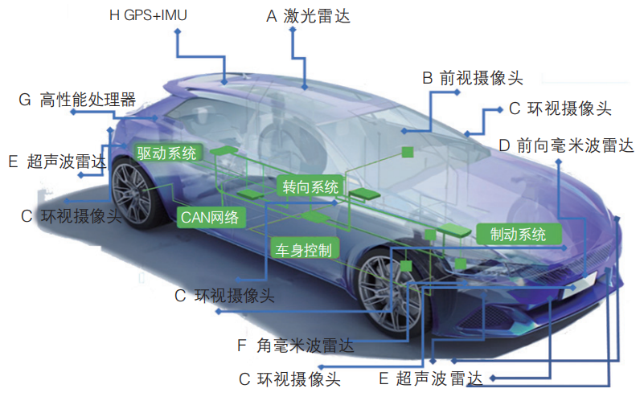
项目概述
我们的项目，VisionVoyage，旨在开发一款集成了鱼眼相机与先进感知技术的自动驾驶仿真系统。随着自动驾驶技术日益成为汽车行业创新的前沿，我们的系统通过提供高效、精确的仿真环境，支持研究人员和开发者在安全无风险的条件下测试和优化自动驾驶算法。
系统的核心优势在于其能够模拟真实世界中的复杂交通场景，通过鱼眼相机广阔的视角和先进的图像处理技术，为自动驾驶车辆提供360度全方位的环境感知能力。此外，VisionVoyage还能够生成大规模、高精准度的鱼眼图像数据集，极大地推动了自动驾驶在感知层面的研究与应用。
我们的项目不仅填补了市场上鱼眼相机仿真系统的空白，还通过用户友好的界面和强大的后端处理能力，为自动驾驶技术的进一步发展提供了有力的工具。通过VisionVoyage，用户可以轻松地进行图像数据的采集、处理和分析，以及在虚拟环境中进行驾驶仿真和算法测试。
在接下来的演示中，您将看到我们的系统如何实现这些功能，并展示其在实际应用中的潜力和效果。我们的演示视频将详细展示VisionVoyage的操作流程、关键技术和用户界面，以及它如何帮助用户克服当前自动驾驶开发中的挑战。

Slide 4
系统功能与技术亮点
系统功能
VisionVoyage系统提供了一系列强大的功能，旨在满足自动驾驶仿真的核心需求。其中包括：
普通图像鱼眼化：将标准图像转换为鱼眼图像，模拟超宽视角。
数据集拍摄与管理：允许用户创建和管理自己的鱼眼图像数据集。
仿真传感器集成：集成了多种传感器模型，包括RGB摄像头、深度相机和激光雷达等。
驾驶仿真：提供虚拟驾驶体验，支持键盘控制和自动驾驶模式。
技术亮点
我们的技术亮点体现了VisionVoyage在自动驾驶仿真领域的创新和专业性：
先进的图像处理算法：采用最新算法处理鱼眼图像，确保图像质量和精确度。
用户定制化仿真环境：用户可以根据自己的需求定制仿真环境，包括天气条件、交通流量等。
实时数据反馈与分析：系统能够实时反馈车辆状态和环境数据，提供详尽的分析报告。
用户体验
VisionVoyage的设计注重用户体验，确保用户能够轻松上手并充分利用系统功能：
直观的用户界面：简洁直观的操作界面，使用户快速理解如何使用系统。
灵活的模块化设计：系统采用模块化设计，便于用户根据自己的需求添加或移除功能。
详细的用户文档和支持：提供全面的用户手册和在线支持，帮助用户解决使用中的问题。

Slide 5
演示视频
系统启动与初始化
展示系统启动过程及初始设置。
用户界面概览
实际操作案例
介绍用户界面布局和导航方式。
通过实例演示如何在VisionVoyage中创建和编辑仿真场景，以及如何进行自动驾驶算法的测试和评估。
功能模块演示
技术亮点展示
逐一展示系统的主要功能模块，包括图像处理、数据集管理、传感器仿真和驾驶仿真。
突出显示系统的技术优势，如实时数据处理、高级图像处理和用户定制化仿真环境。
https://www.bilibili.com/video/BV1Zt421M7yq

Slide 6
我们的项目VisionVoyage在自动驾驶仿真领域取得了突破性进展。经过一系列紧张而富有成效的研发工作，我们成功构建了一个功能齐全、操作简便、性能稳定的仿真系统。系统的核心优势在于其能够提供广泛的感知技术模拟和高精度的数据处理能力，极大地促进了自动驾驶算法的开发和测试。用户测试阶段的反馈也证实了VisionVoyage在提升用户体验和满足专业需求方面的能力。随着项目的不断深入，我们已经实现了项目的主要目标，并为未来的技术革新奠定了坚实的基础。
尽管项目已经取得了阶段性的成功，但我们清楚地认识到，技术的不断演进和行业需求的日益增长要求我们持续地进行创新和改进。未来，我们计划进一步优化系统性能，拓展更多的仿真功能，并探索与新兴技术的融合可能性。我们期望VisionVoyage能够成为自动驾驶研究和开发领域的工具，并为行业的技术进步做出贡献。我们相信，随着技术的不断成熟和市场的逐步扩大，VisionVoyage将拥有更加广阔的发展空间。
结
展
论
望

Slide 7
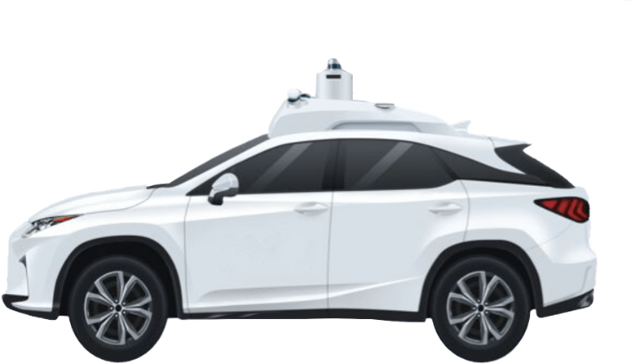


感谢各位老师的聆听！
END
计算机类09组
指导教师：程楠
公司成员：徐梓航、郭顺、郑辰乐、李景尧、郭晓卿、陈自豪、华勇、蔡从轩、徐梦蝶、赵柏茗

